Slide 1
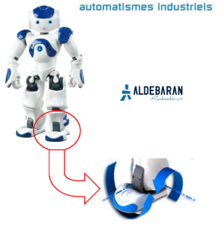
Epreuve d’exploitation pédagogique d’une activité pratique relative à l’approche globale d’un système pluri technique
PTSI-PT | La Cheville NAO

Slide 2
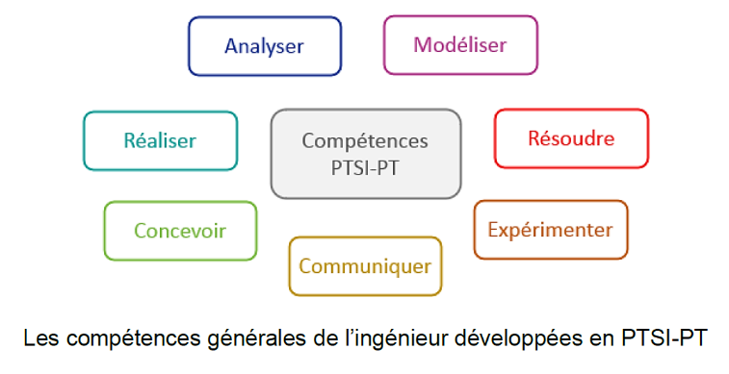
La filière PTSI-PT
« Résoudre de façon innovante des problèmes inédits »
« Des méthodes et des outils pour s’adapter à l’évolution des sciences »
« Capacité d’innovation face aux défis actuels majeurs »
Le besoin (cahier des charges)
Le modèle numérique (simulation)
Le système réel (protocole expérimental)

Slide 3
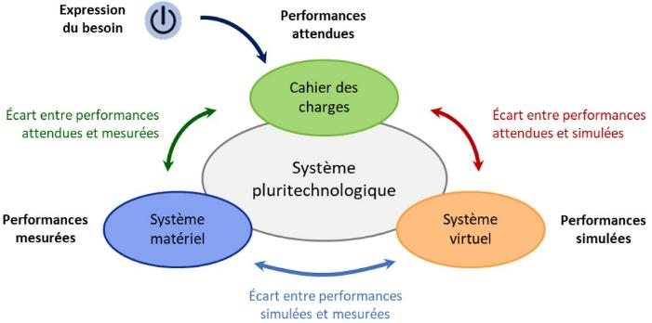
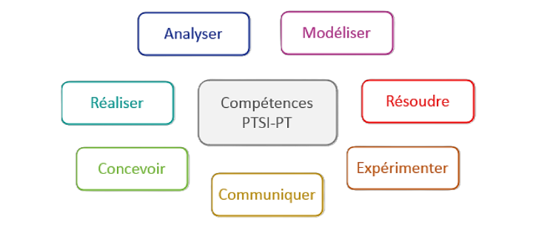
La filière PTSI-PT
« Des méthodes et des outils pour s’adapter à l’évolution des sciences »
Compétences TSI
« Résoudre de façon innovante des problèmes inédits »

Slide 4
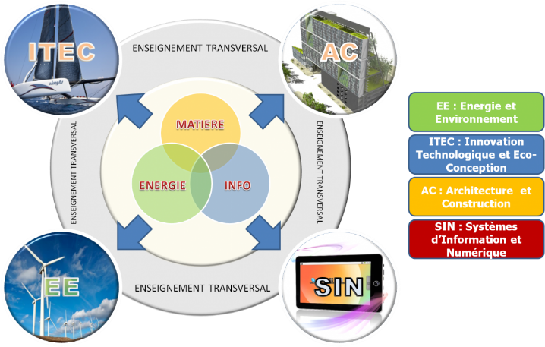
Le cycle Terminale STI2D
Les 3 dimensions :
Socio-culturelle : technologie génétique (passé), générale impact futur)
Scientifique et technique : analyser, expérimenter, simuler, investigation pratique, technologie structurale (assemblage de fonctions -> usage)
Ingénierie-design : imaginer, créer, concevoir (projet et prototype), technologie générique

Slide 5
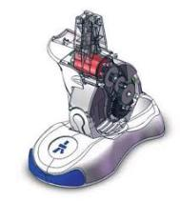
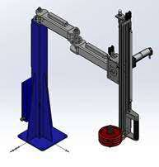
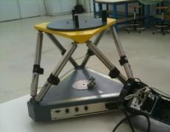
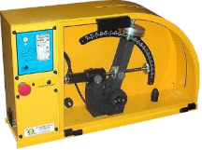
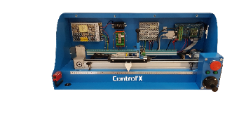
Expérimenter et résoudre numériquement pour déterminer les performances globales d’un système complexe pluritechnologique (Écarts CDCF/Modèle/Réel)
Séquence n° 4 du 1er semestre | 3 semaines | 45 élèves
- Modèle canonique de comportement - Réponse temporelle et fréquentielle
Control’X
MaxPID
Cheville NAO
Plateforme sismique
Comax

Slide 6
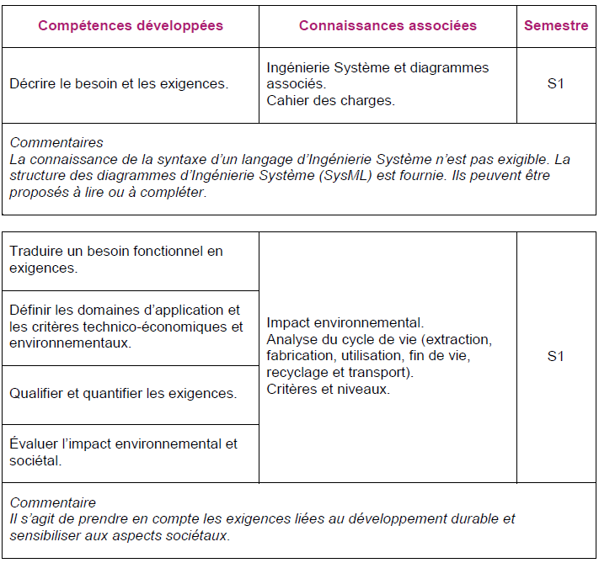
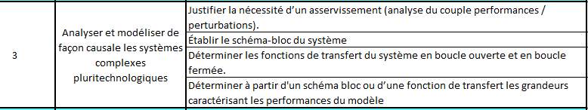
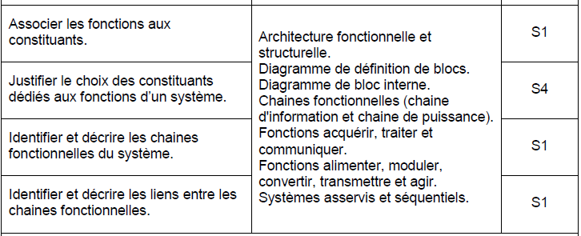
Contextualisation de séquence et prérequis
Séquence précédente de PTSI

Slide 7
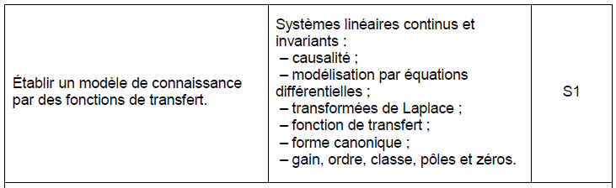
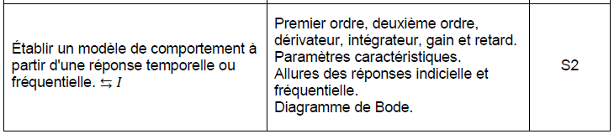
Compétences et connaissances
Identifier le comportement d’un système pour l’assimiler à un modèle canonique, à partir d’une réponse temporelle ou fréquentielle
Établir un modèle de comportement à partir de relevés expérimentaux.

Slide 8
Mise en contexte de la séquence
Vous êtes une équipe d’ingénieurs chargée d’analyser une machine mystérieuse récupérée dans un laboratoire d’une entreprise concurrentielle, en vue d’être plus compétitif.
Son fonctionnement interne est inconnu.. Votre objectif : comprendre son comportement et caractériser ses performances.
Deux grandes questions vont guider l’étude :
Quels outils utiliser pour analyser les performances globales du système ?
Quelle démarche expérimentale mettre en place pour caractériser son comportement indiciel et fréquentiel ?
Au fil de la séquence, nous allons expérimenter, modéliser et identifier les paramètres qui décrivent ce système.
Notes:
Diapo très importante Avoir toute sa séquence bien en lien avec ce Thème c’est TOP

Slide 9
Modalités pédagogiques et didactiques
Semaine type (10h30):
2h30 TP découverte
Demi-groupe
1h Cours
Classe entière
2h TD
Demi-groupe
1h Cours
Demi-groupe
2h TD
Classe entière
2h TD soutient
Petit effectif
22 élèves: 5 groupes de 4/5
45 élèves
22 élèves
22 élèves
45 élèves
Env. 22 élèves
Khôls : reprise des points de cours + consolidation/approfondissement des TD
Gestion des TP: 4/5 élèves en ilot, avec des rôles différents (1,2 expérimentateurs, 1 simulateur, 1 chef de projet, 1 modélisateur analytique)
Le chef de projet doit bien interagir car il portera seul la présentation et l’issue de la note (situation typique du milieu industriel)

Slide 10
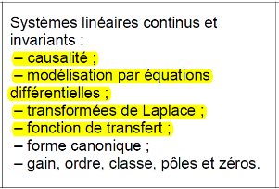
Semaine 1 – mise en contexte
Découverte du domaine de Laplace
Vous devez analyser une machine dont vous ne connaissez pas le fonctionnement interne Au départ, une seule méthode est possible :
envoyer des signaux à l’entrée
observer la réponse du système
Mais rapidement, un problème apparaît : dans le domaine temporel, les équations deviennent complexes : dérivées, intégrales, couplages entre variables…
C’est comme essayer de comprendre une horloge en regardant toutes les roues tourner en même temps.
Un ingénieur propose alors : « Et si nous observions la machine dans un autre univers mathématique ? » -> domaine de Laplace

Slide 11
Semaine 1 – Découverte du domaine de Laplace
TP sur le système et sur Matlab: [causalité ] , [transformée de Laplace]
1) Faire la chaine d’énergie et d’information en format numérique, en prenant en photo les composants du système
2) Envoyer une commande d’entrée et observer la réponse du système + compléter les diagrammes des exigences et des cas d’utilisation 2) Sur la maquette, repérer l’emplacement de chaque composant, en faisant le lien avec les blocs acausaux du modèle Matlab + les flux
3) Faire le lien ensuite entre le modèle acausal précédemment étudié (plus accessible), et le modèle causal proposé (moins accessible, avec les équations de en Laplace): identifier les points communs et les différences entre temporel et Laplace
Cours et TD: [transformée de Laplace] , [modélisation par des équations différentielles] , [fonction de transfert]
passage des équations temporelles vers Laplace et vice-versa, calculs de la FTBO et FTBF suivant plusieurs techniques, rappel sur la superposition appliquée aux schémas blocs
Notes:
Rappeler les systèmes utilisés, faire bien un lien avec le fils rouge

Slide 12
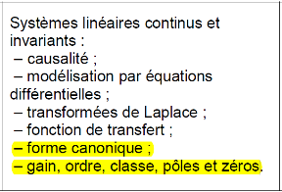
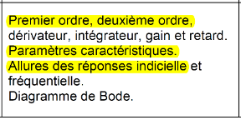
Semaine 2 – mise en contexte
phase 2 du retro engineering : caractériser les performances du système
Après avoir découvert le domaine de Laplace, nous sommes maintenant capables de décrire le système par une fonction de transfert.
Mais pour un ingénieur, comprendre un système ne suffit pas : il faut aussi vérifier s’il répond au besoin.
On introduit donc un cahier des charges : le système doit répondre à une consigne avec certaines performances (rapidité, précision, stabilité…).
Pour cela, on étudie la réponse indicielle, qui permet de caractériser le comportement dynamique du système.

Slide 13
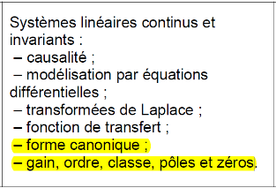
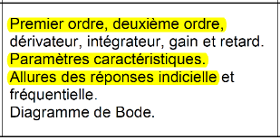
Semaine 2 : caractériser les performances du système
TP : [Allures des réponses indicielles], [Paramètres caractéristiques] , [Premier ordre, deuxième ordre]
1) Sur la maquette didactique, mesurer la forme de la réponse indicielle en fonction de l’orientation de la plateforme, en déduire l’ordre et les paramètres caractéristiques (à l’aide des définitions fournies, car nouvelle notion)
2) Proposer un modèle mécanique pour expliquer les différences observées
3) Expliquer les différences entre le cahier des charges et les erreurs mesurées
Cours et TD: [forme canonique] , [gain, ordre, classe, pôles et zéros.]
Identifications de paramètres caractéristiques pour retrouver l’expression de la forme canonique, savoir calculer le gain, la classe, les pôles et l’ordre d’un fonction de transfert, faire une décomposition en éléments simples
Notes:
Rappeler les systèmes utilisés, faire bien un lien avec le fils rouge

Slide 14
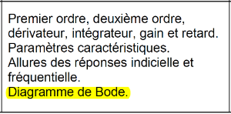

Semaine 3 – mise en contexte
phase 3 du rétro-engineering
analyser le comportement fréquentiel du système
Jusqu’à présent, nous avons caractérisé le système à partir de sa réponse indicielle, ce qui permet d’identifier son ordre et certains paramètres dynamiques.
Mais dans de nombreux systèmes industriels, il est aussi essentiel de comprendre comment le système réagit selon la fréquence des sollicitations (vibrations, signaux périodiques, perturbations).
On adopte alors une approche fréquentielle : on injecte des signaux sinusoïdaux de différentes fréquences et on observe :
l’évolution du gain
le déphasage entre l’entrée et la sortie.
Ces mesures permettent de construire les diagrammes de Bode, qui donnent une vision globale du comportement dynamique du système.
À partir de ces diagrammes, on peut identifier les paramètres caractéristiques et retrouver l’expression de la fonction de transfert du système.

Slide 15
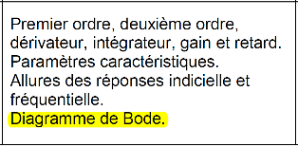
Semaine 3 : analyser le comportement fréquentiel du système
TP : [Allures des diagrammes réel et asymptotique de Bode], [Diagramme de Bode]
(démarche détaillée plus loin)
- Réaliser expérimentalement le diagramme de Bode en gain et en phase du système
-Identifier les paramètres caractéristiques sur les diagrammes de Bode pour revenir à l’expression de la fonction de transfert
Cours et TD: [Allures des diagrammes réel et asymptotique de Bode], [Diagramme de Bode]
Caractériser (ordre, le gain etc…) un système à partir de son diagramme de Bode, Retrouver les comportements asymptotiques, identifier les asymptotes pour en déduire le comportement dérivateur ou intégrateur
Notes:
Rappeler les systèmes utilisés, faire bien un lien avec le fils rouge

Slide 16
Semaine 4: évaluations et séquence suivante
2h30 TP découverte
Demi-groupe
2h TD
Demi-groupe
2h Cours
Classe entière
2h TD
Classe entière
2h TD soutient
Petit effectif
TP de la séquence suivante
TD révision
Evaluation
Remédiation de l’évaluation
Gestion des évaluations: les groupes de TP sont évalués chaque semaine, et à noter que les rôles de chacun dans le groupe tournent d’une semaine à l’autre Evaluation finale: extrait allégé d’un sujet de concours, avec plusieurs parties par ordre croisant de difficulté afin que chaque élève puisse exprimer le maximum de ses capacités Pour les élèves avancés: question bonus de l’évaluation qui introduit la séquence suivante
Séquence suivante : Modéliser pour caractériser les performances dynamiques des systèmes de solides de la chaîne d'énergie d'un système (fonctions «Convertir », « Transmettre » et « Agir »)

Slide 17
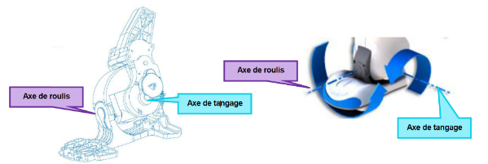
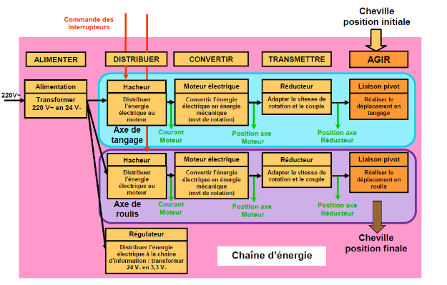
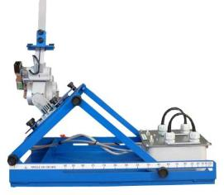
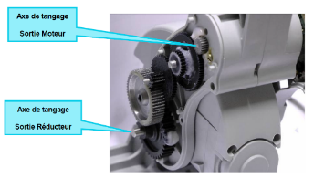
Présentation du support didactisé
Maquette didactisée ERM

Slide 18
Potentialités didactiques de la cheville NAO
Sous-système étudié | Support sur la cheville NAO | Notions PTSI mobilisées | Activités pédagogiques possibles
Pré-actionneurs | Hacheurs pilotant les moteurs | Conversion d’énergie électrique, modulation de puissance, PWM | Analyse du principe du hacheur, observation des signaux de commande, lien entre rapport cyclique et tension moteur
Actionneurs | Moteurs électriques de la cheville | Conversion électromécanique, modèle moteur, constante de temps | Identification dynamique, influence de la charge, lien tension / vitesse / couple
Transmission de puissance | Réducteurs de vitesse | Adaptation couple / vitesse, rendement, chaîne d’énergie | Calcul du rapport de réduction, influence sur le couple transmis et la dynamique
Unité de commande | Microcontrôleur dsPIC embarqué | Chaîne d’information, traitement numérique, asservissement | Comprendre le rôle du calculateur dans la génération des consignes et la boucle de commande
Cinématique du mécanisme | Architecture mécanique de la cheville | Classes d’équivalence, liaisons mécaniques, mobilité d’un mécanisme | Détermination de la mobilité, modélisation en chaîne cinématique ouverte
Capteurs | Codeurs à effet Hall, capteurs d’effort FSR | Acquisition d’information, conversion physique → signal | Identification de la position, mesure d’effort, étude de la chaîne de mesure
Comportement dynamique | Mouvement de la cheville | Réponse indicielle, réponse fréquentielle, diagrammes de Bode | Identification d’ordre du système, détermination de paramètres caractéristiques
Modélisation du système | Ensemble cheville + motorisation | Fonction de transfert, forme canonique, pôles | Identification expérimentale et comparaison modèle / système réel
Notes:
Rajouter une diapo avec des exemples de relevés expérimentaux trouvés en ligne, qui ne sont pas en lien avec ma séquence détaillée Synthétiser un peu le tableau si possible

Slide 19
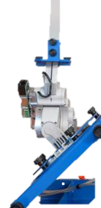

Démarche dans la séance expérimentale Mise en contexte
La machine réagit correctement aux consignes, mais son comportement dynamique reste encore mal identifié.
Votre mission est de déterminer comment le système réagit lorsque la fréquence de la consigne varie.
Pour cela, vous appliquerez à la cheville du robot une consigne sinusoïdale pour différentes pulsations et mesurerez :
l’amplitude de la réponse
le déphasage entre entrée et sortie.
Ces mesures permettront d’établir le diagramme de Bode du système et d’en déduire son comportement dynamique (intégrateur, dérivateur, ordre du système).

Slide 20
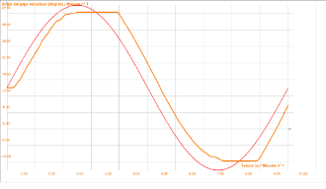
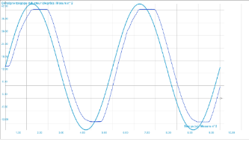
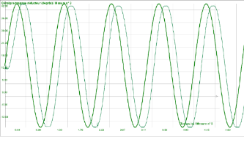
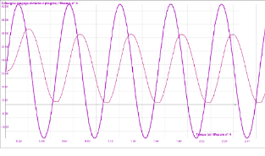
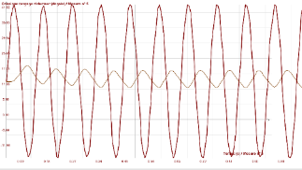
Activité expérimentale à mener par l’élève
Période (s) | Pulsation (rad/s) | Gain db | Retard (s) | Déphasage (deg)
10 | 0,63 | -0,9 | 0,5 | -18
5 | 1,3 | -0,9 | 0,3 | -21,6
1 | 6,3 | -0,4 | 0,17 | -61,2
0,5 | 12,4 | -4,9 | 0,13 | -93,6
0,1 | 63 | -14 | 0,045 | -162
Angle (deg)
Angle (deg)
Table de données
Mesure T=10s
Mesure T=5s
Angle (deg)
Angle (deg)
Angle (deg)
Mesure T=1s
Mesure T=0,5s
Mesure T=0,1s

Slide 21
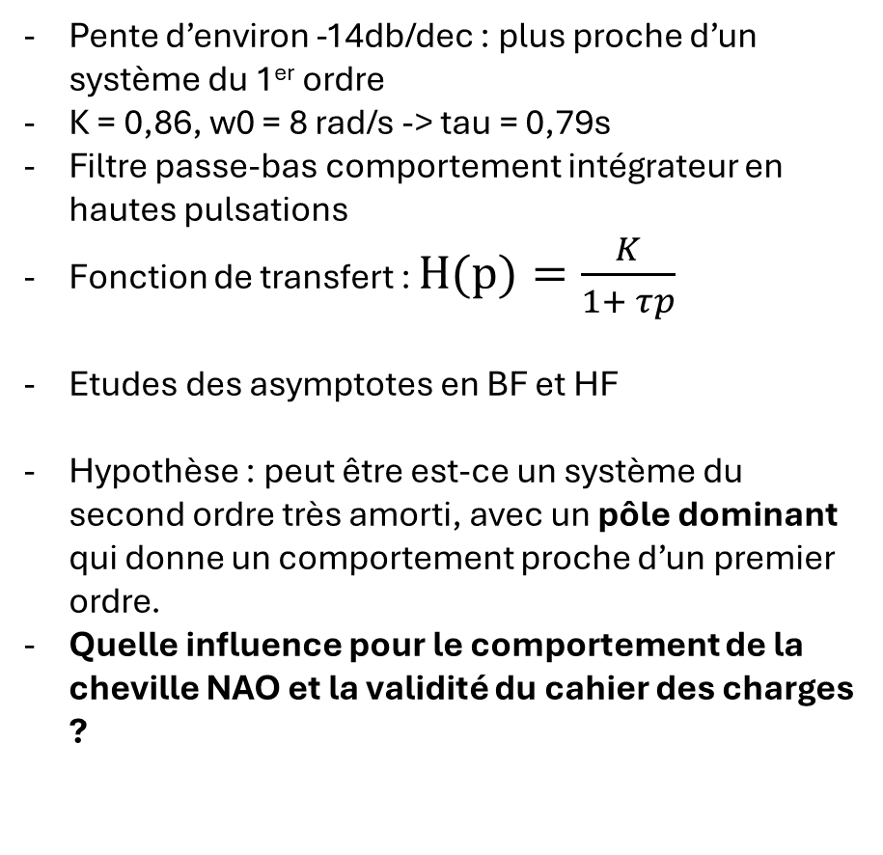
Activité expérimentale à mener par l’élève
Pente d’environ -14db/dec : plus proche d’un système du 1er ordre
K = 0,86, w0 = 8 rad/s -> tau = 0,79s
Filtre passe-bas comportement intégrateur en hautes pulsations
Fonction de transfert : $H(p)=\frac{K}{1+ τp}$
Etudes des asymptotes en BF et HF
Hypothèse : peut être est-ce un système du second ordre très amorti, avec un pôle dominant qui donne un comportement proche d’un premier ordre.
Quelle influence pour le comportement de la cheville NAO et la validité du cahier des charges ?
20log(K)
w0
Notes:
Monter plus haut en fréquence pour trancher, passage assez délicat

Slide 22
Activité expérimentale à mener par l’élève
Déphasage semblent être de 0 à –π typique du système du second ordre..
w0 = 11 rad/s -> tau = 0,57s
Limites expérimentales observées
La mesure de plus haute fréquence (rouge) est peut être erronée ce qui fait tendre vers – π (asymptote jaune), au lieu de tendre vers –π/2)
Il faut donc refaire d’autres mesures autour de cette fréquence
Cependant à noter qu’il est difficile d’exciter proprement le système en très hautes fréquences, surtout au delà de 10Hz
Quelle influence pour le comportement de la cheville NAO et la validité du cahier des charges ?
Environ –π/2
w0
-π
Erreur de mesure ?..
Notes:
Résultats trop décorrélés de la théorie => refaire la manip plus soigneusement ou bien ne pas utiliser cette maquette dans ce contexte

Slide 23
Activités à mener sur les autres systèmes
Control’X
MaxPID
Plateforme sismique
Comax
Le cahier des charges de chaque maquette sera donné
Axe principale de mouvement sur lequel tracer les diagrammes de Bode :
L’ajout d’une charge de travail sur l’actionneur modifie t-il le diagramme de Bode ? Quelles conséquences sur les paramètres caractéristiques et sur la validité du cahier des charges ?

Slide 24
Conclusion
Bilan de la séquence pédagogique
Je vous ai présenté une séquence qui mobilise les compétences expérimenter, analyser et modéliser afin de caractériser les performances globales d’un système pluri technologique.
À travers l’étude expérimentale des systèmes (cheville NAO et autres supports), les élèves ont pu :
mettre en œuvre une démarche de rétro-engineering,
mesurer les réponses temporelles et fréquentielles,
identifier un modèle canonique de comportement,
et comparer les écarts entre le cahier des charges, le modèle et le système réel.
L’utilisation de systèmes concrets a permis d’illustrer ces compétences et d’accompagner les élèves dans une montée en abstraction, en passant de l’observation expérimentale à la modélisation dynamique.
Le fil rouge de rétro-engineering a permis de donner du sens à l’ensemble des activités : les élèves cherchent progressivement à comprendre, caractériser puis modéliser le système étudié.

